Slide 1
Методический материал «Удивительное рядом»
Педагог –психолог МДОУ «Детский сад № 192»
Семенова Е.Д.

Slide 2
Цель: развитие общего интеллекта ребенка старшего дошкольного возраста.
Задачи:
-мотивация познавательной активности ребенка,
-расширение количества зрительных образов окружающего мира,
-расширение словарного запаса ребенка (при условии сопровождения показа зрительных образов речевыми высказываниями взрослого)
Условия реализации:
Организация бесед по каждой картинки (слайда) в отдельности или по серии картинок.
Демонстрация отдельных слайдов или серии картинок для детей на занятии.

Slide 3
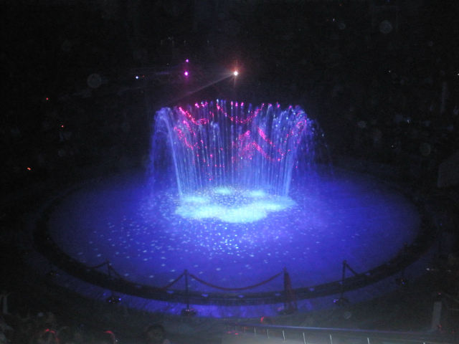
Фонтан на манеже цирка!

Slide 4
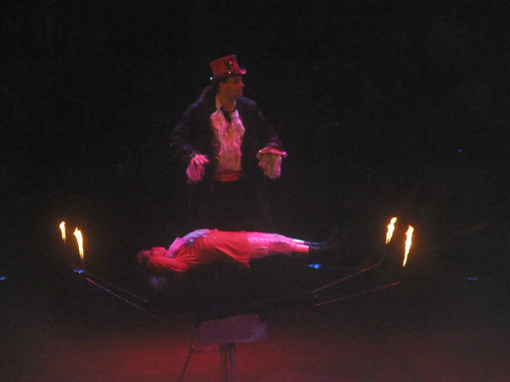
Цирк. Человек парит в воздухе!

Slide 5
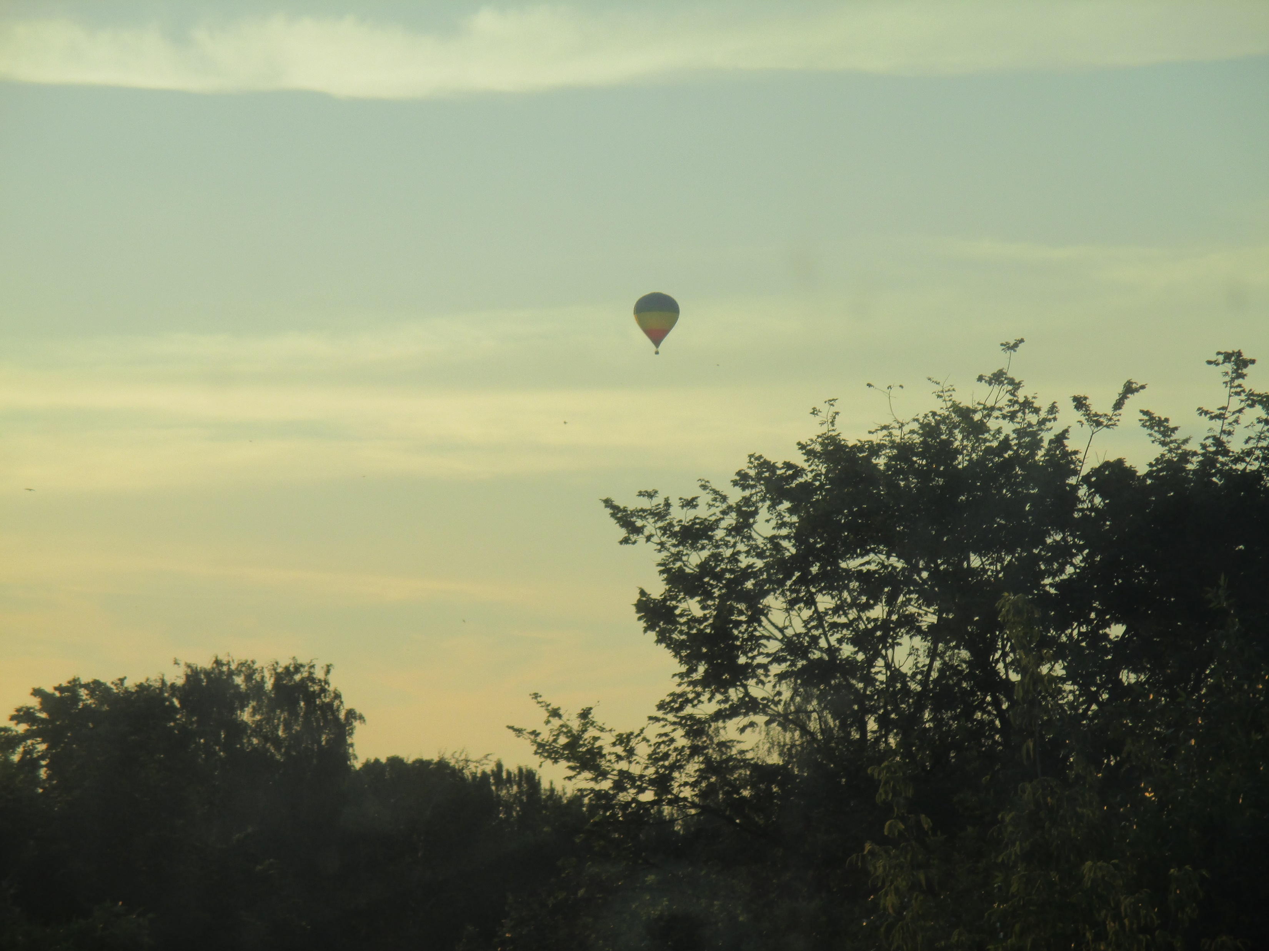
Над землёй летает воздушный шар!

Slide 6
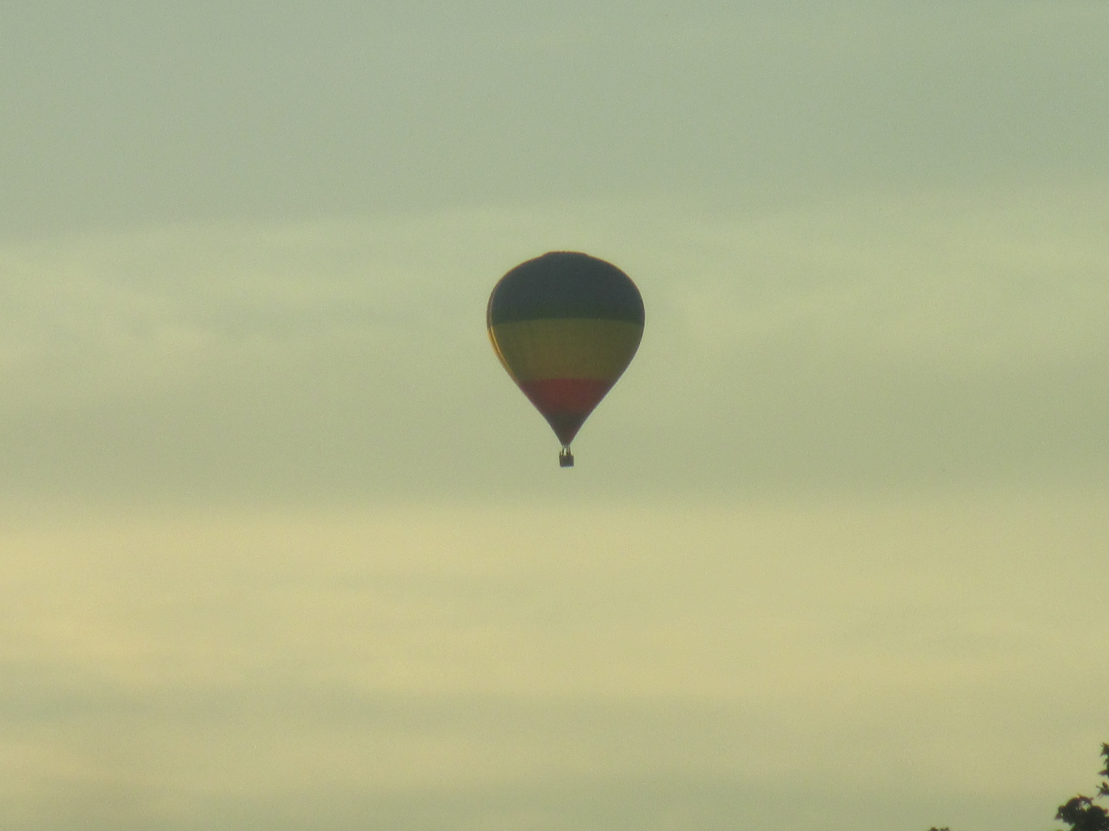
Почему он летит? Почему не падает!?

Slide 7
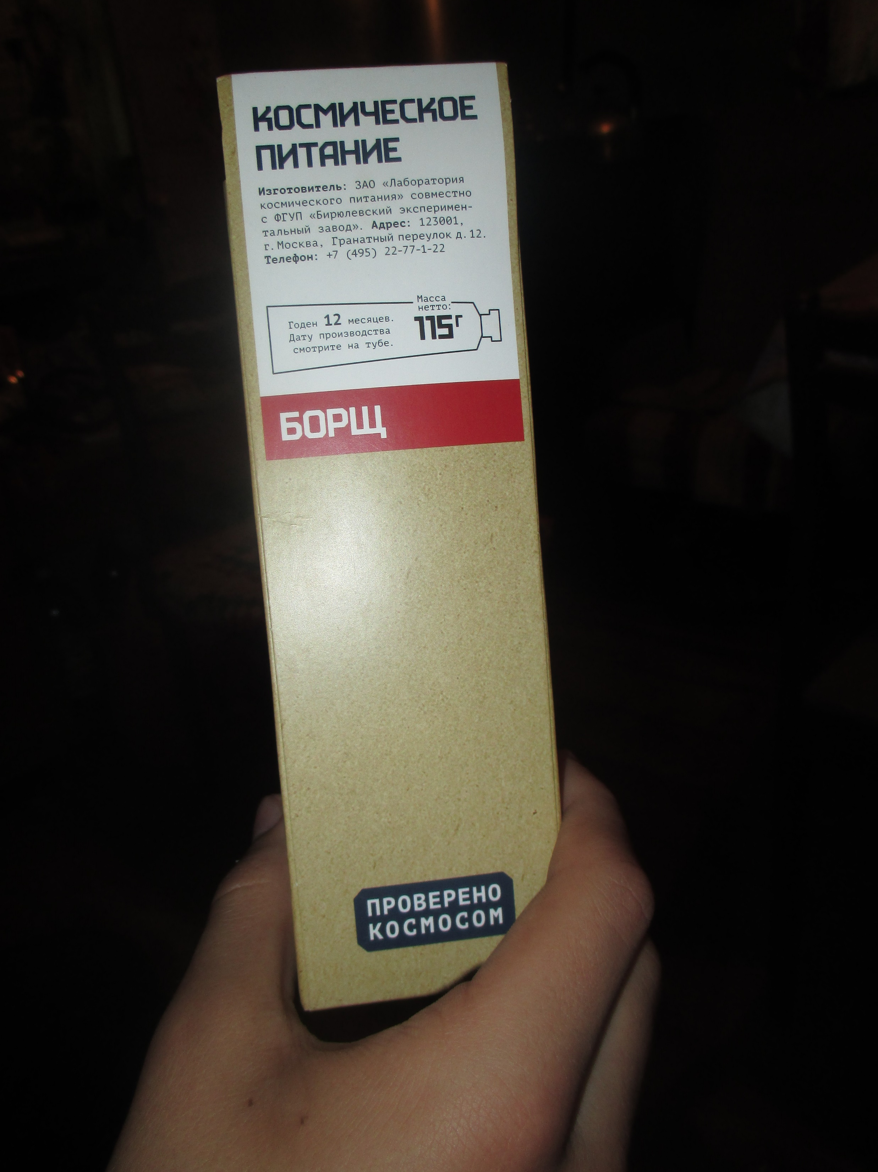
Космическое питание!

Slide 8
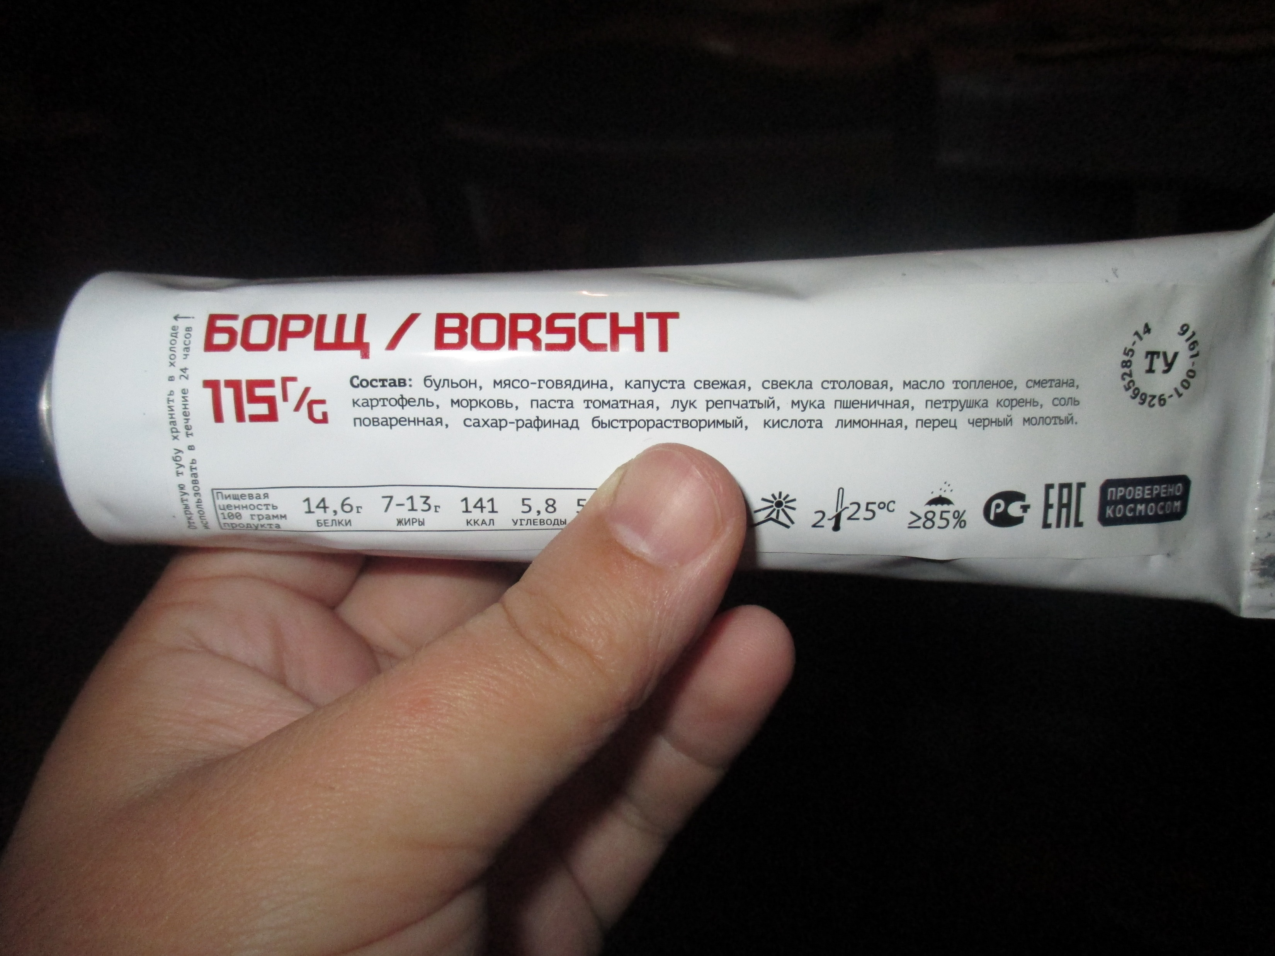
Что едят космонавты?!

Slide 9
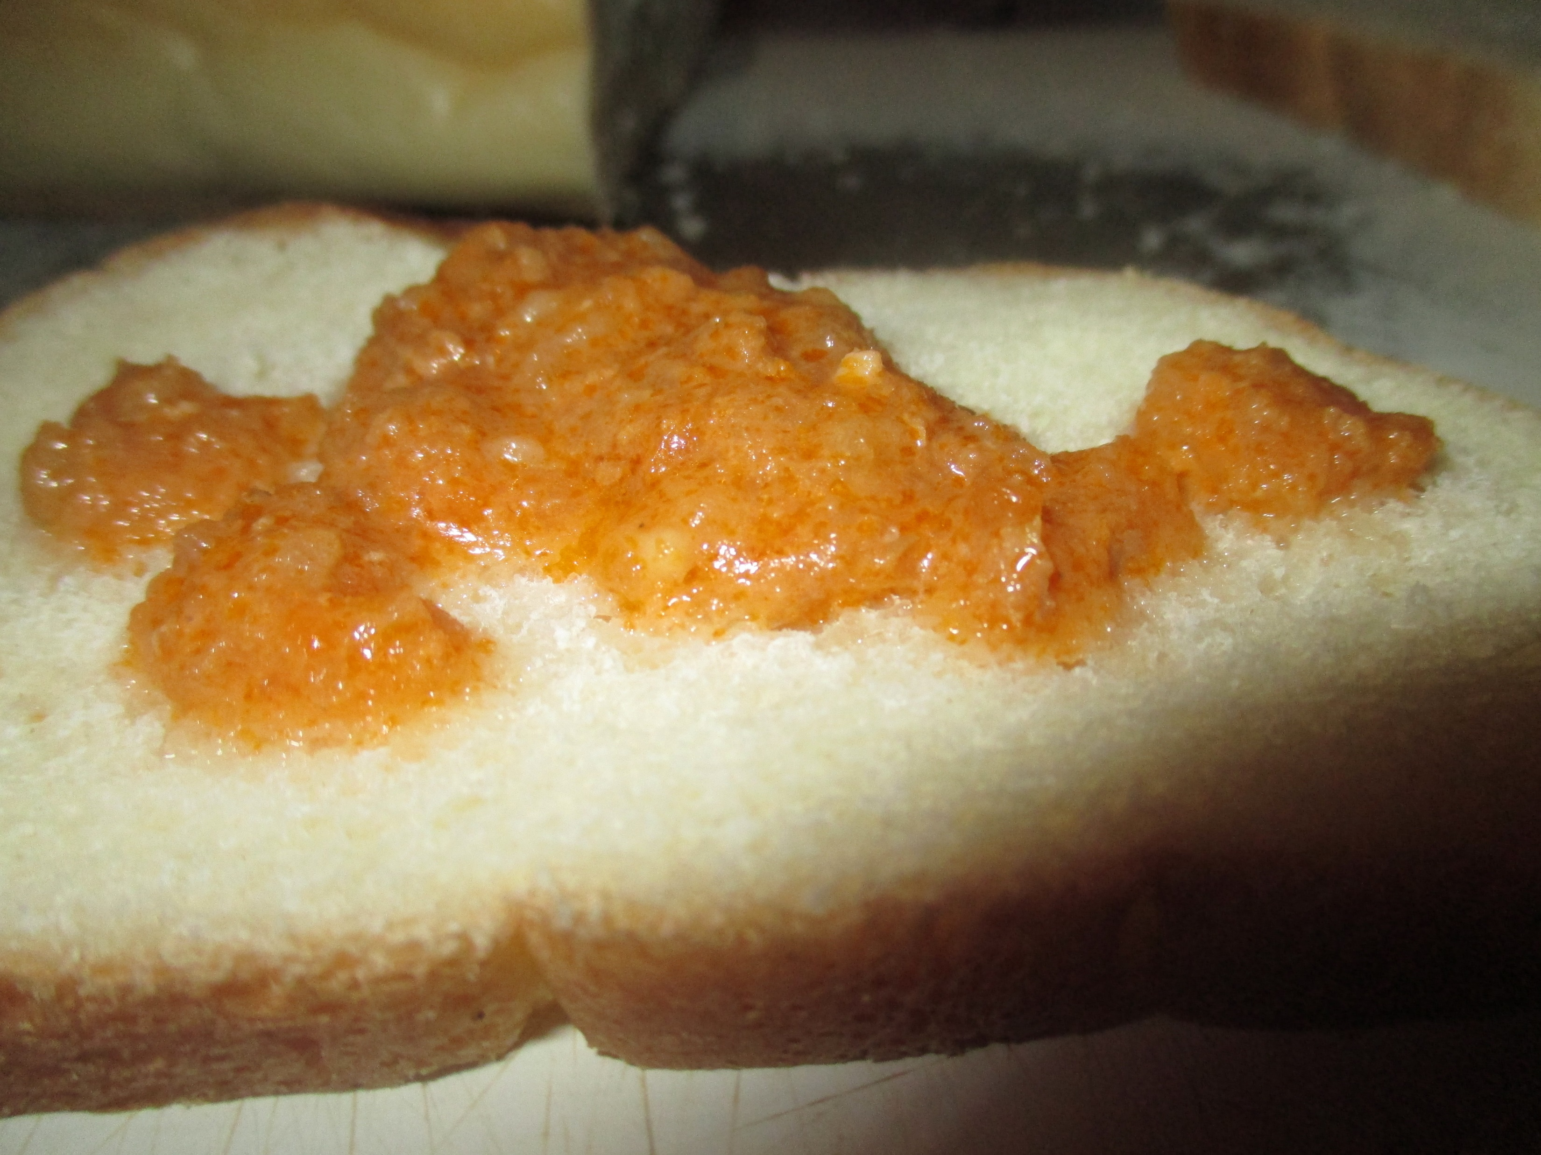
Можно нам это попробовать?!

Slide 10
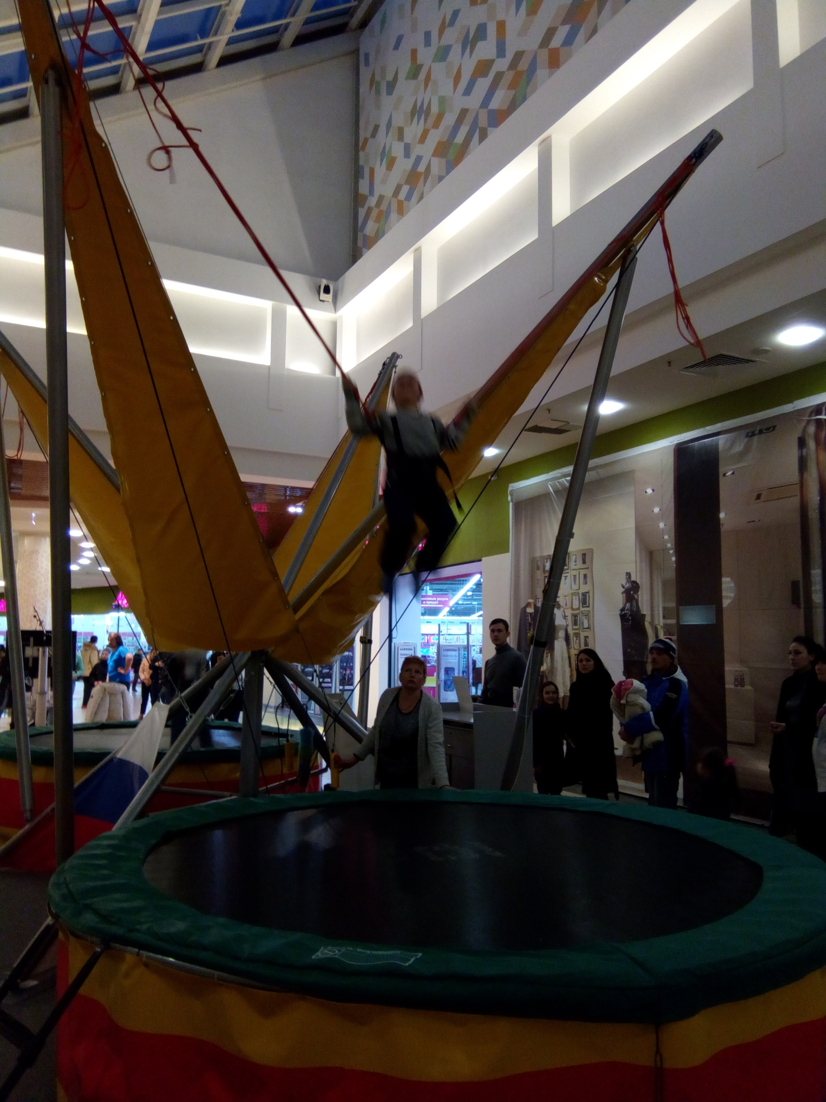
Что делать, если хочется летать?!

Slide 11
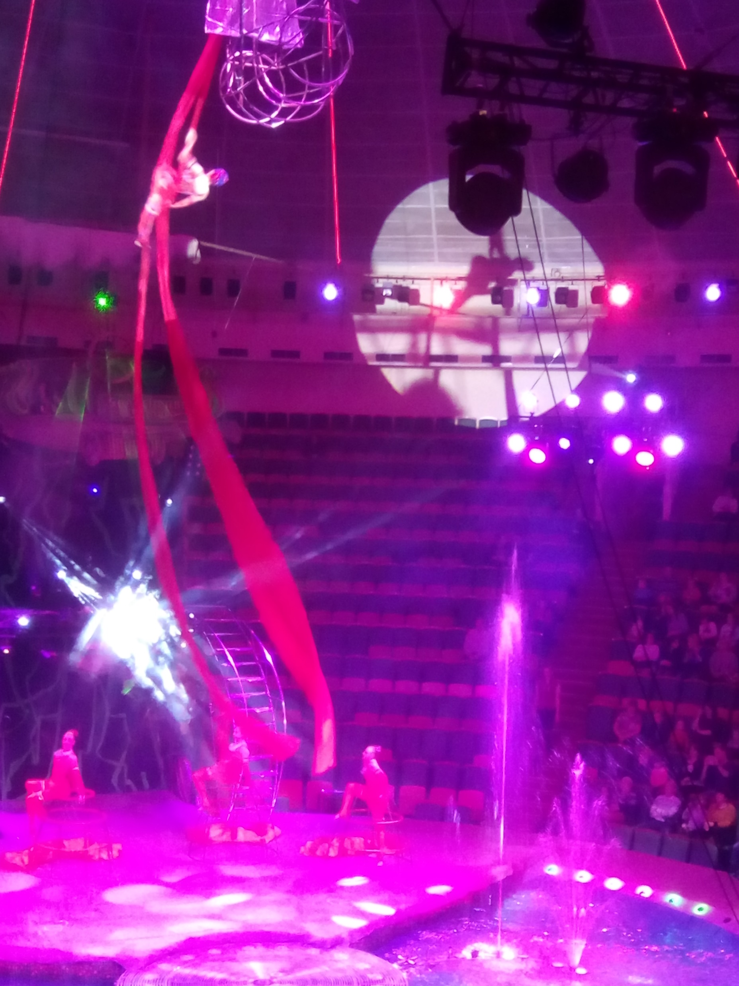
Где можно встретить парящего в воздухе человека?

Slide 12
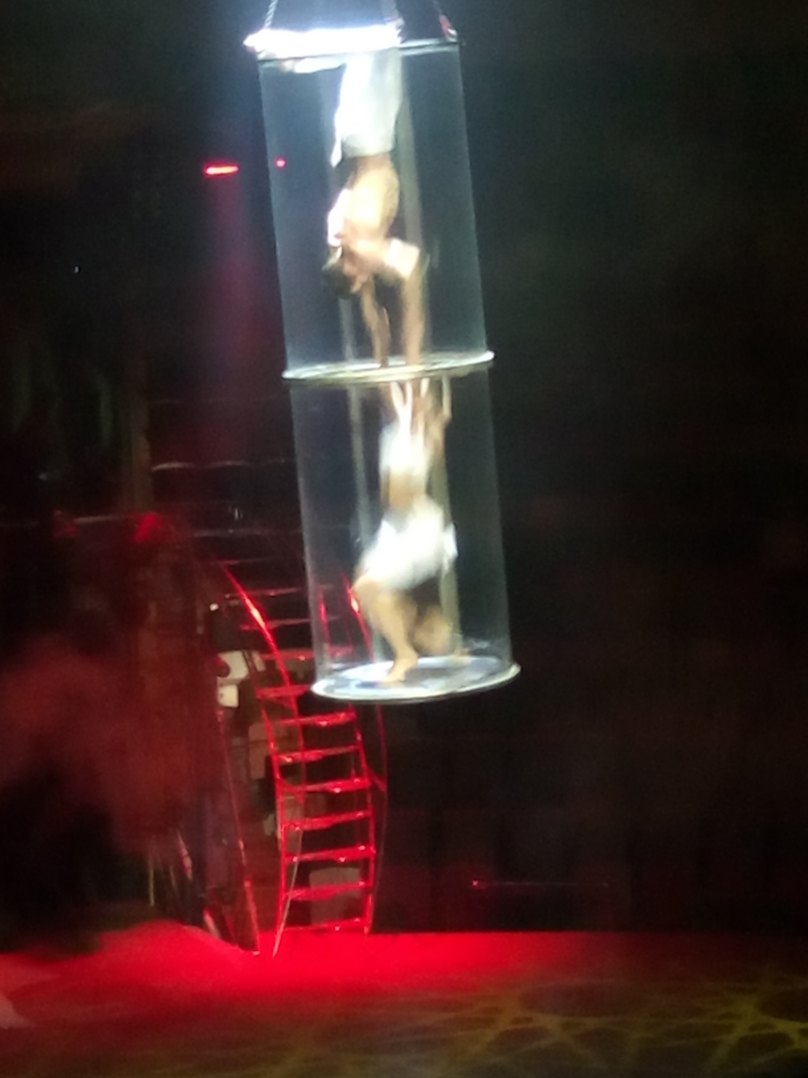
В цирке. Что помогает это сделать?

Slide 13
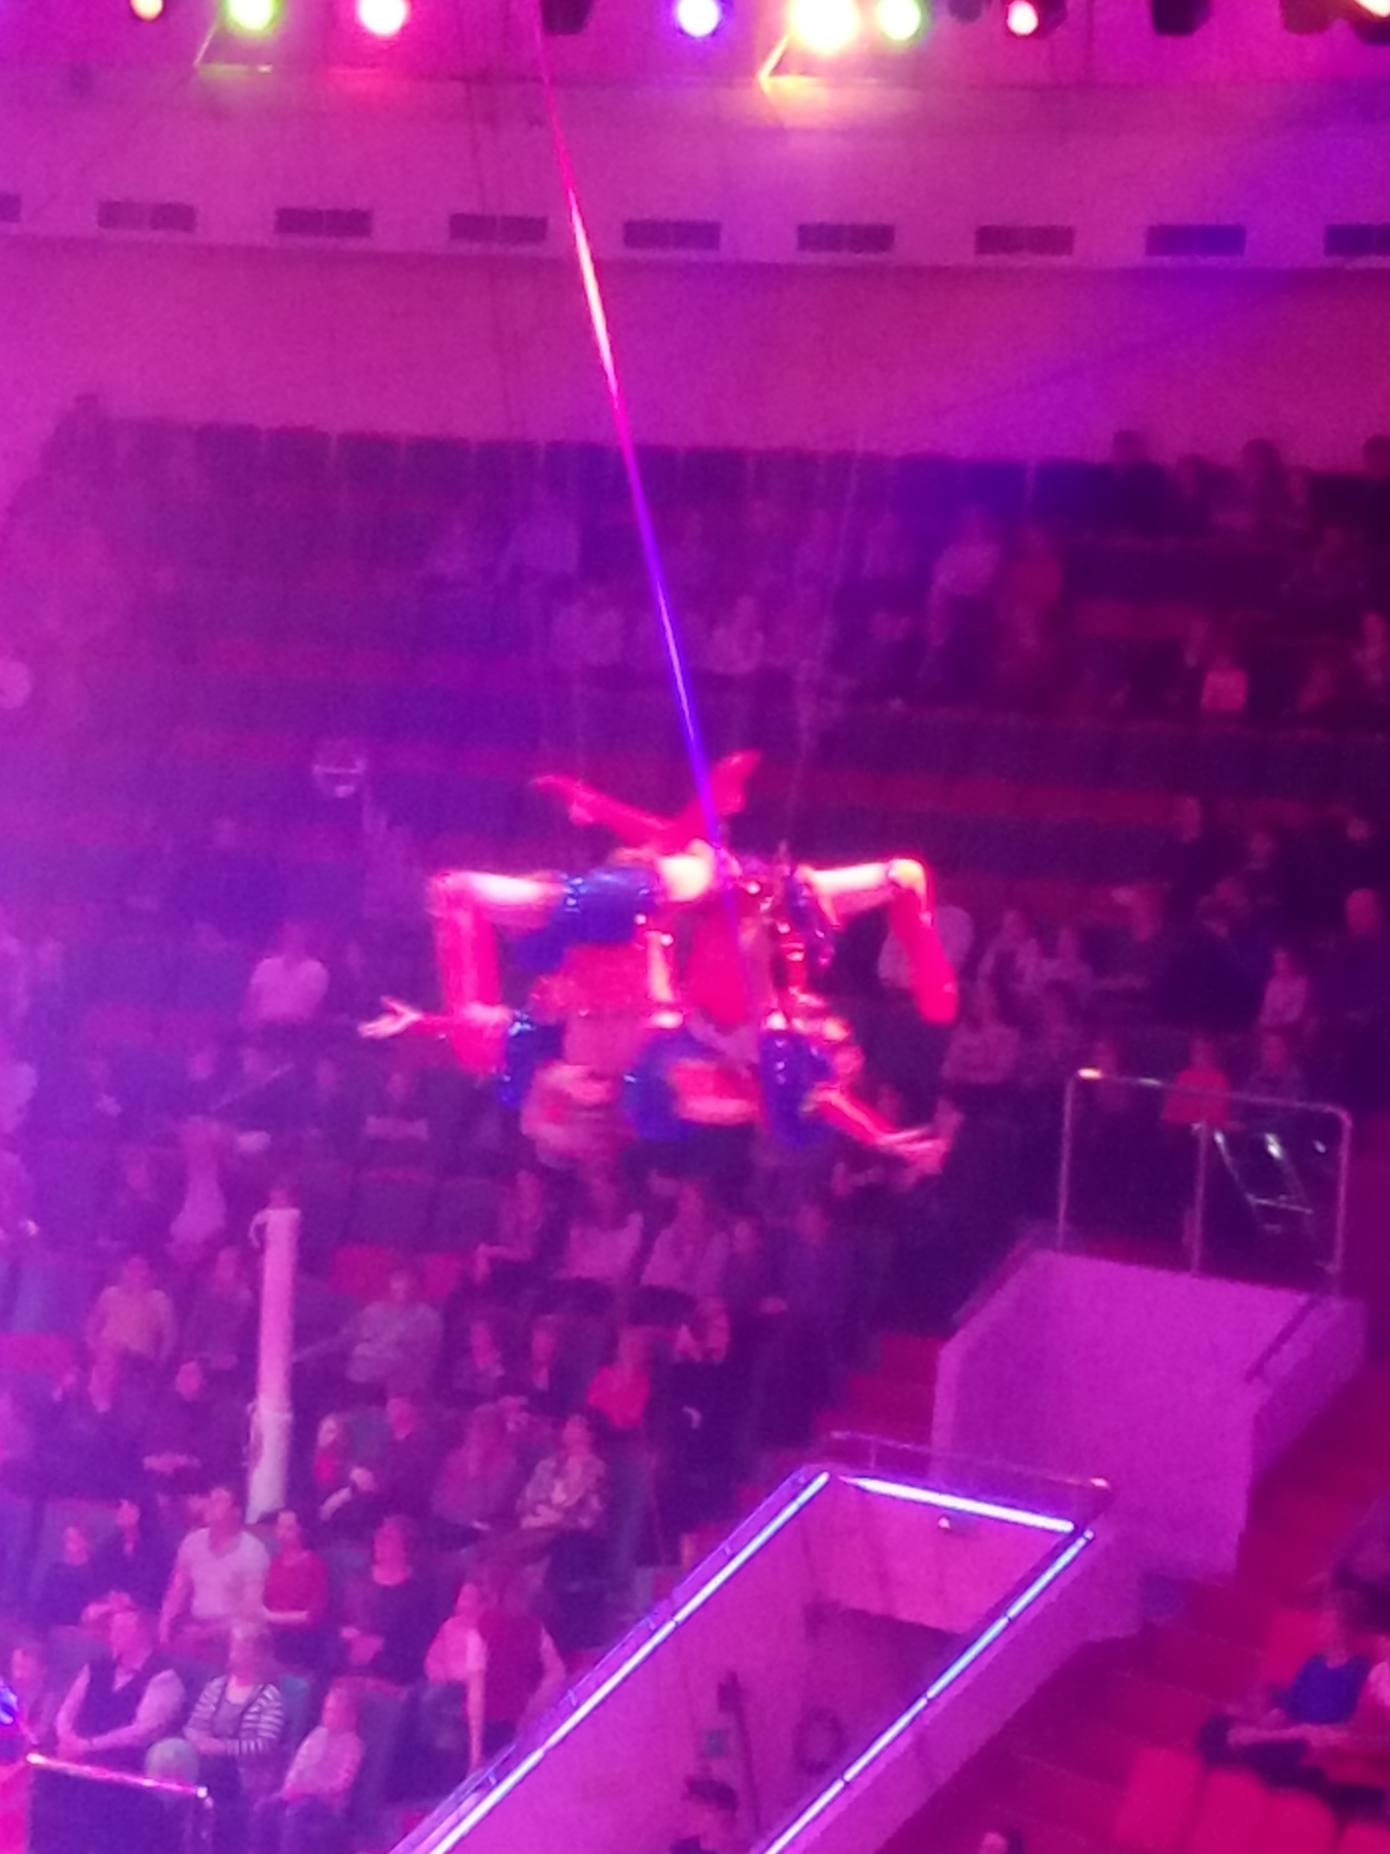
Что чувствует артист летая перед зрителями?

Slide 14
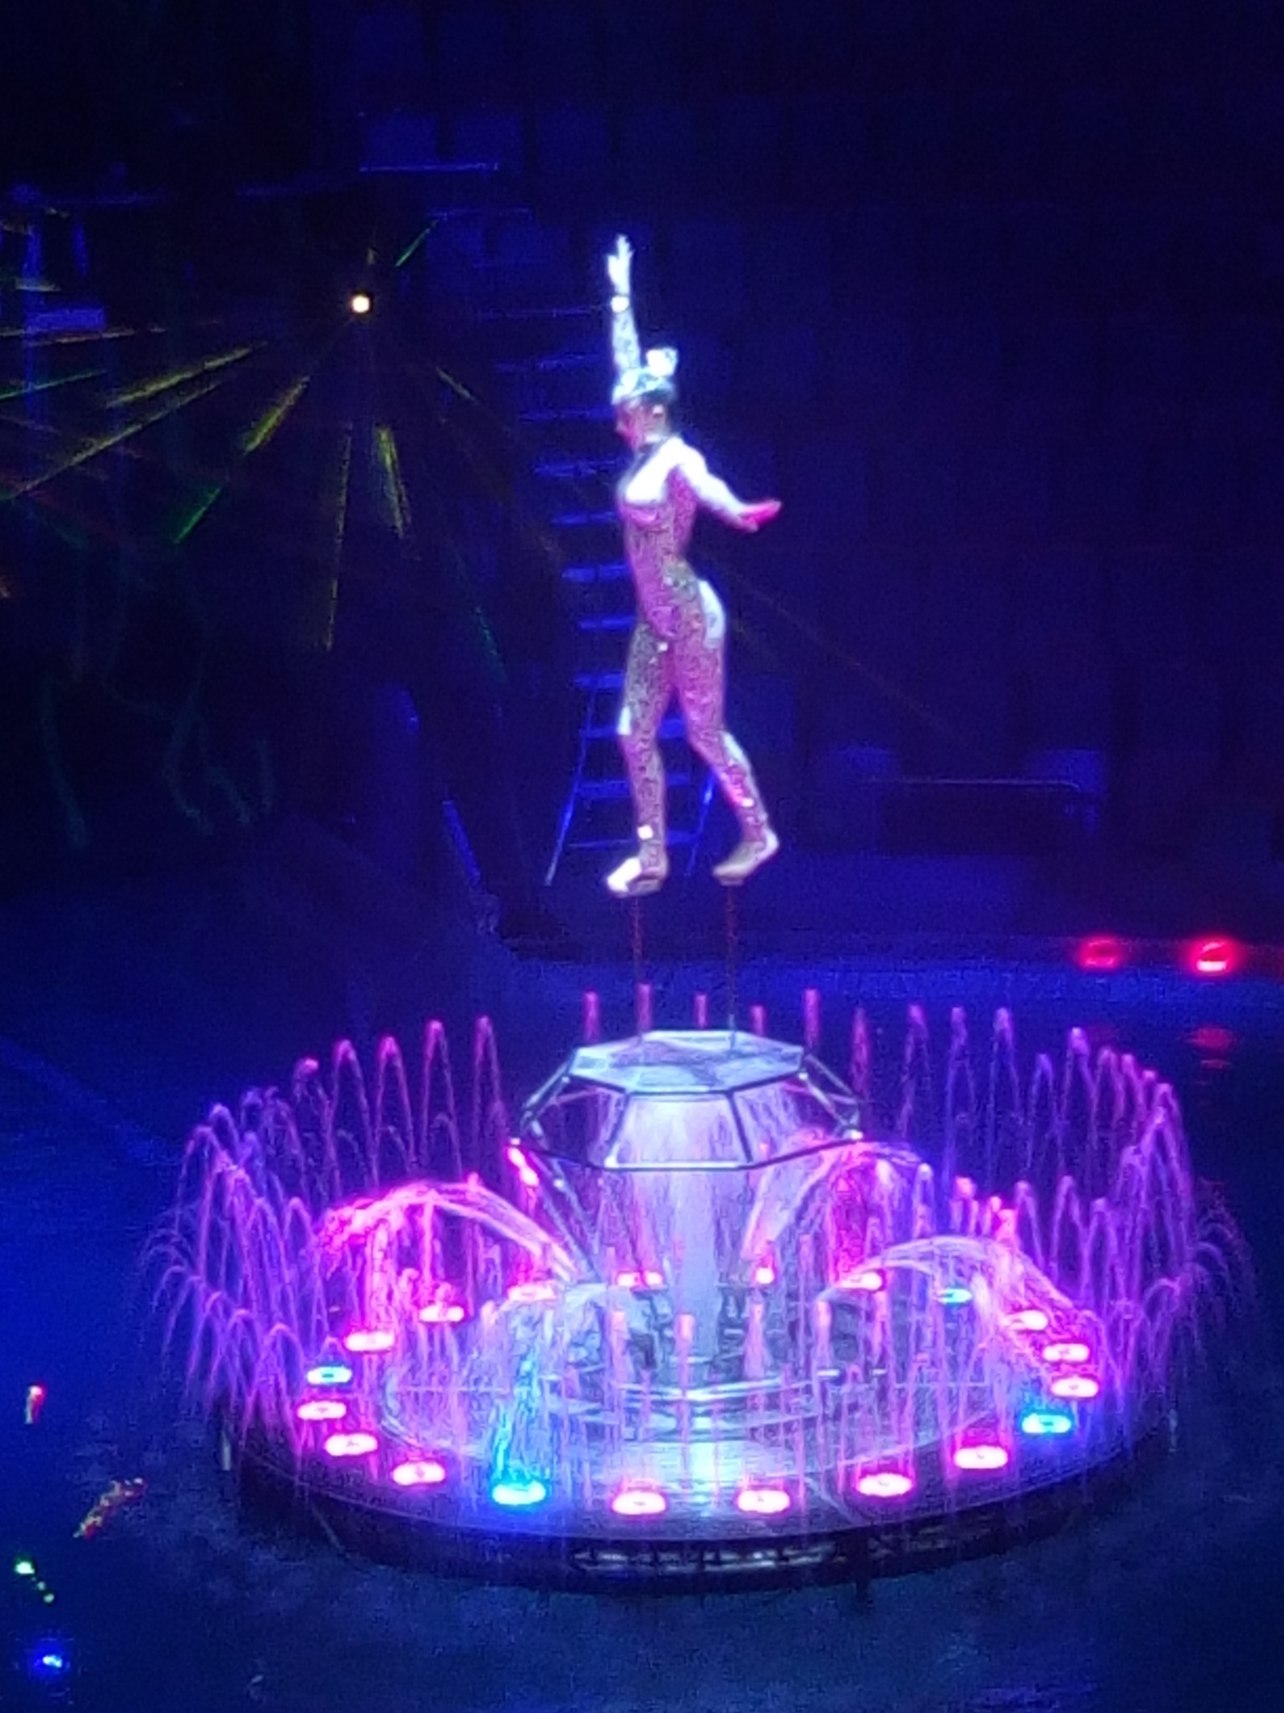
Почему артист выступает перед зрителями?

Slide 15
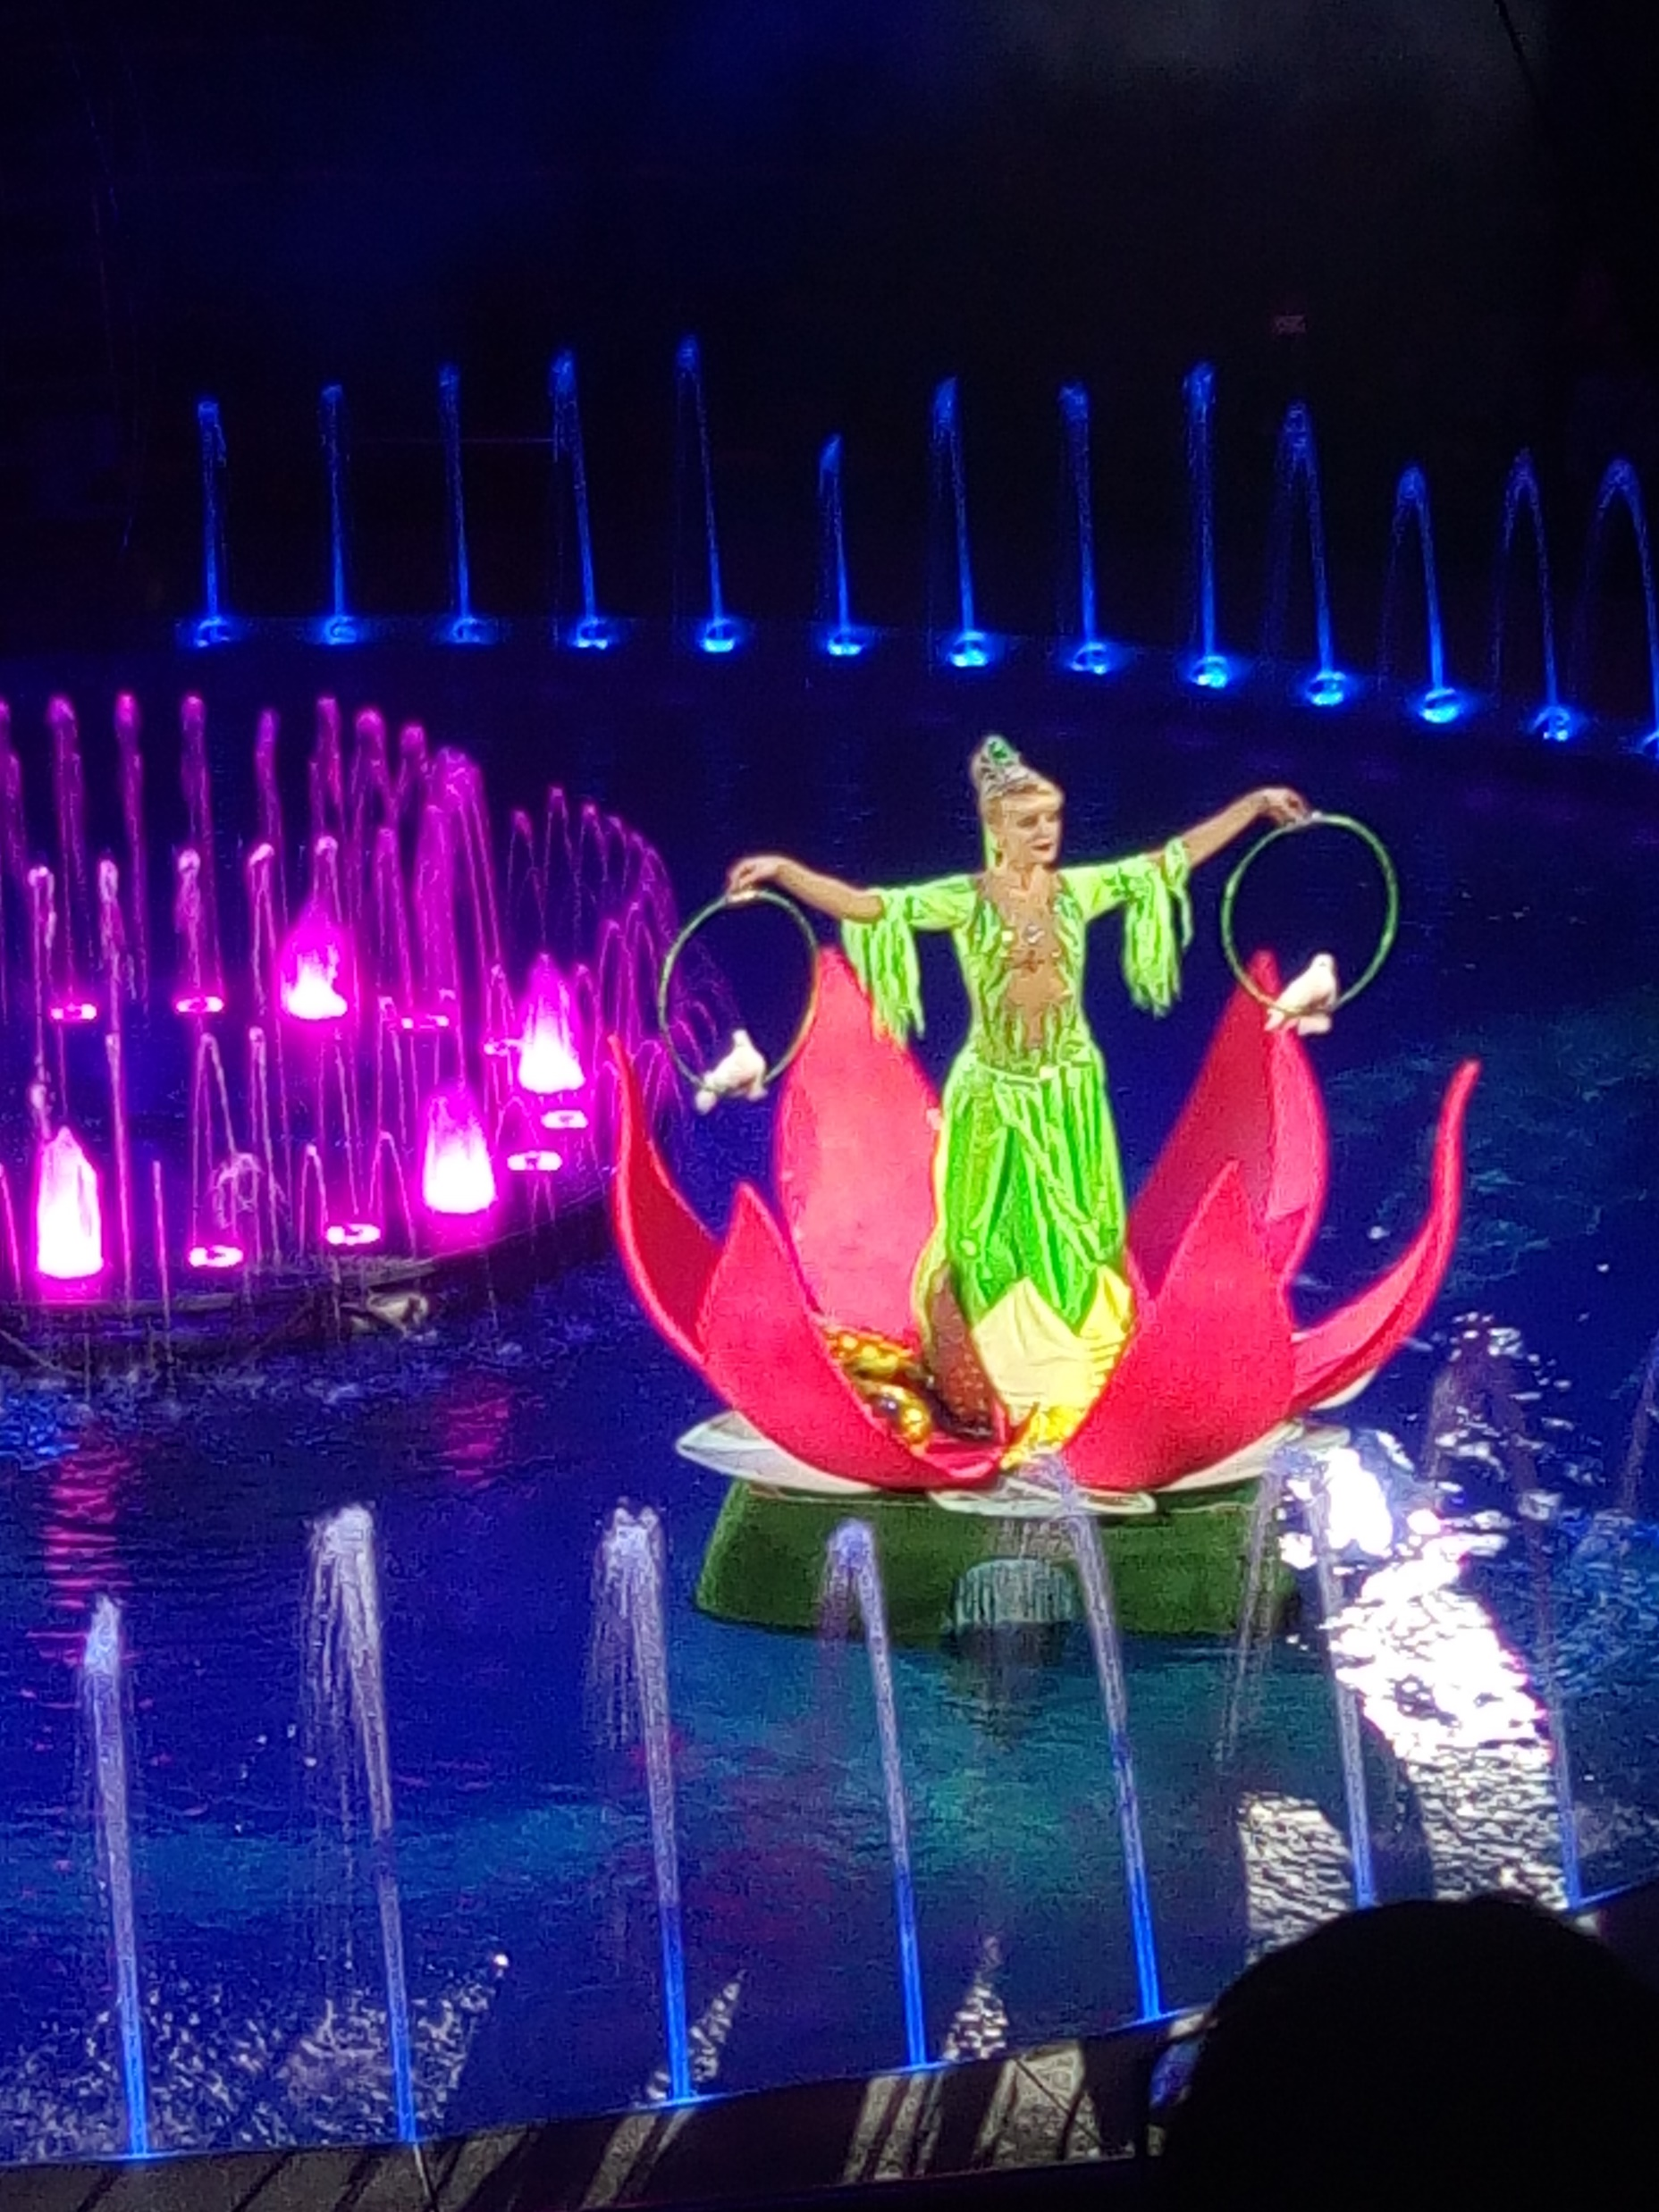
Счастливого «полета»!

